Slide 1
Juego de reventar globos
Actividad del grupo de carreras de tecnología de la información

Slide 2
Paso 1
Ir a https://tinyurl.com/Newclickergame.
Esto te llevará a Scratch, el sitio web de codificación de MIT.

Slide 3
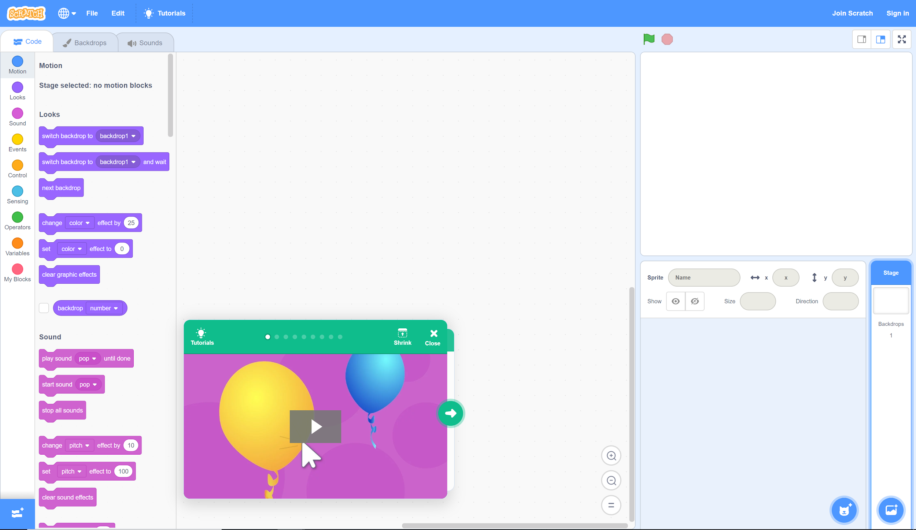
Paso 2
Haz clic en el icono del gato para empezar.

Slide 4
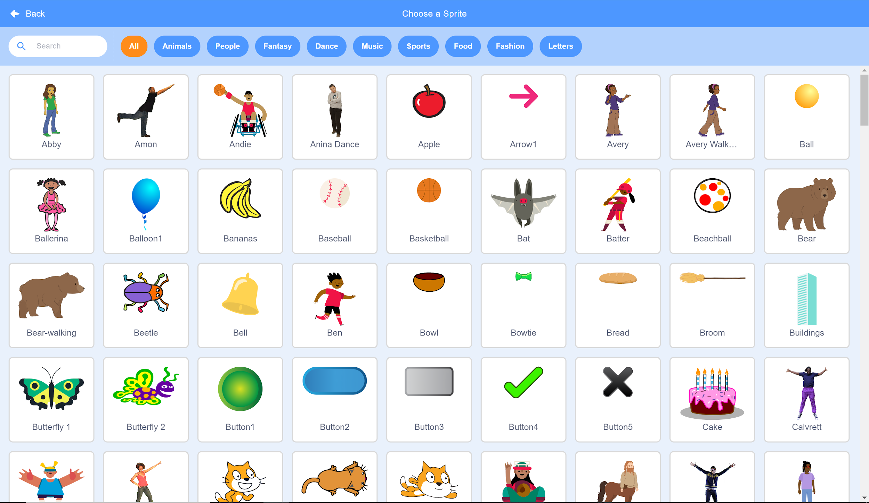
Paso 3
Selecciona el Sprite “Balloon1".

Slide 5
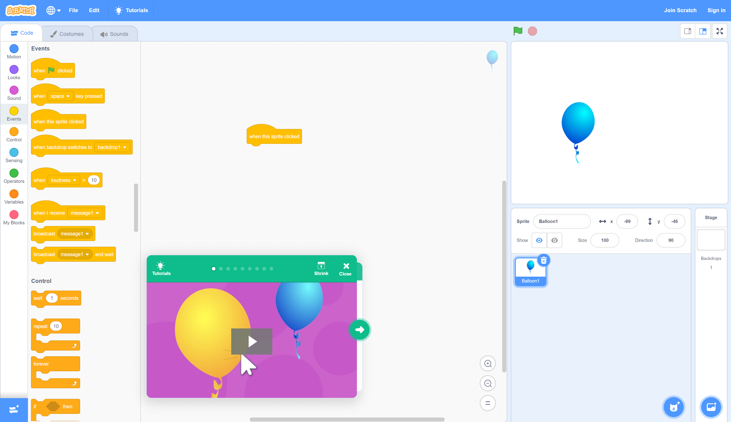
Paso 4
B. Encuentra el evento “when this sprite clicked". Haz clic y desliza este comando al espacio de trabajo en el centro de la ventana.
A. En el panel izquierdo, seleccione la pestaña "Events".

Slide 6
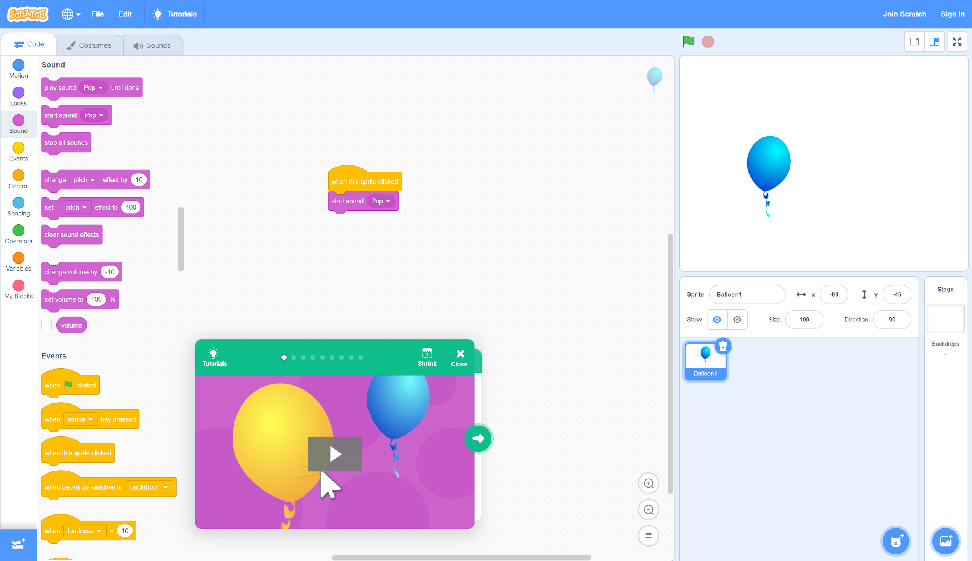
Paso 4, Cont.
A. Selecciona la pestaña “Sound".
B. Encuentra el comando “start sound (pop)". Haz clic y desliza este evento a la zona que está debajo del comando “when this sprite clicked” para que los dos se conecten.

Slide 7
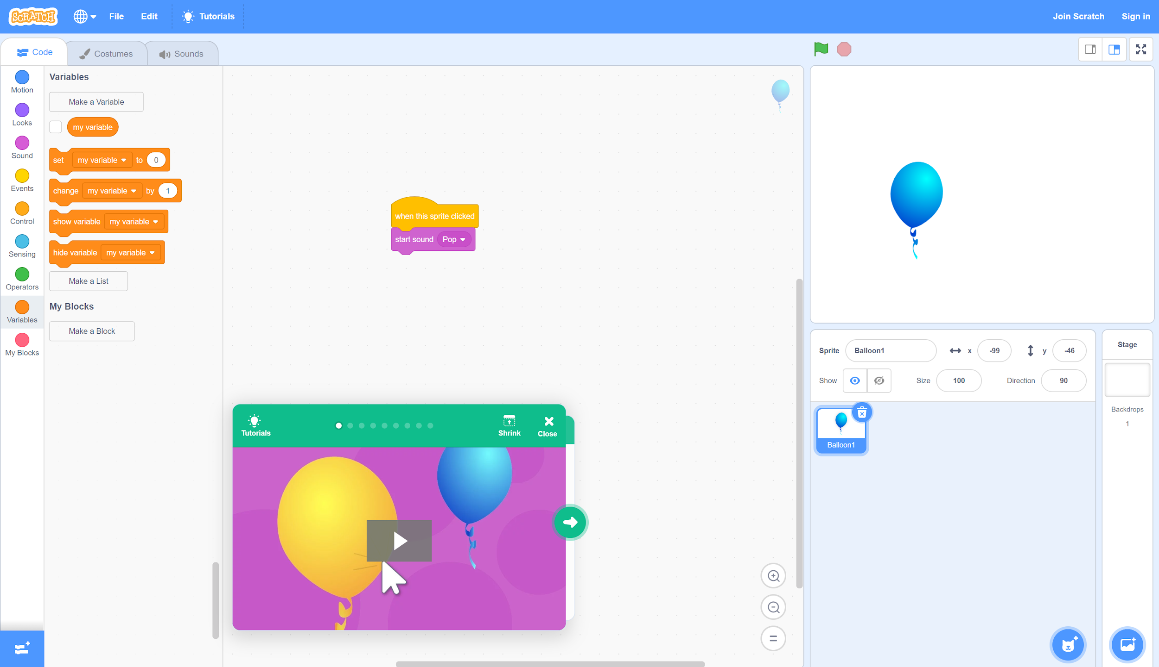
Paso 5
B. Haz clic en “Make a variable".
A. Selecciona la pestaña "Variables".

Slide 8
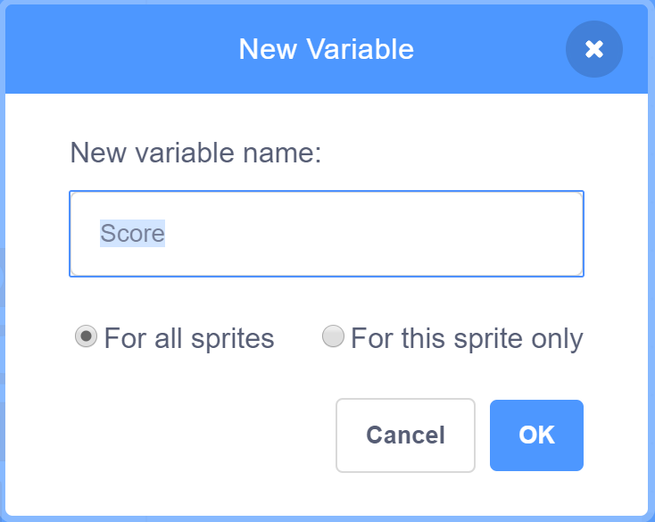
Paso 5, Cont.
En la ventana que aparece, ingresa “Score" en el campo “New variable name" y haz clic en OK.

Slide 9
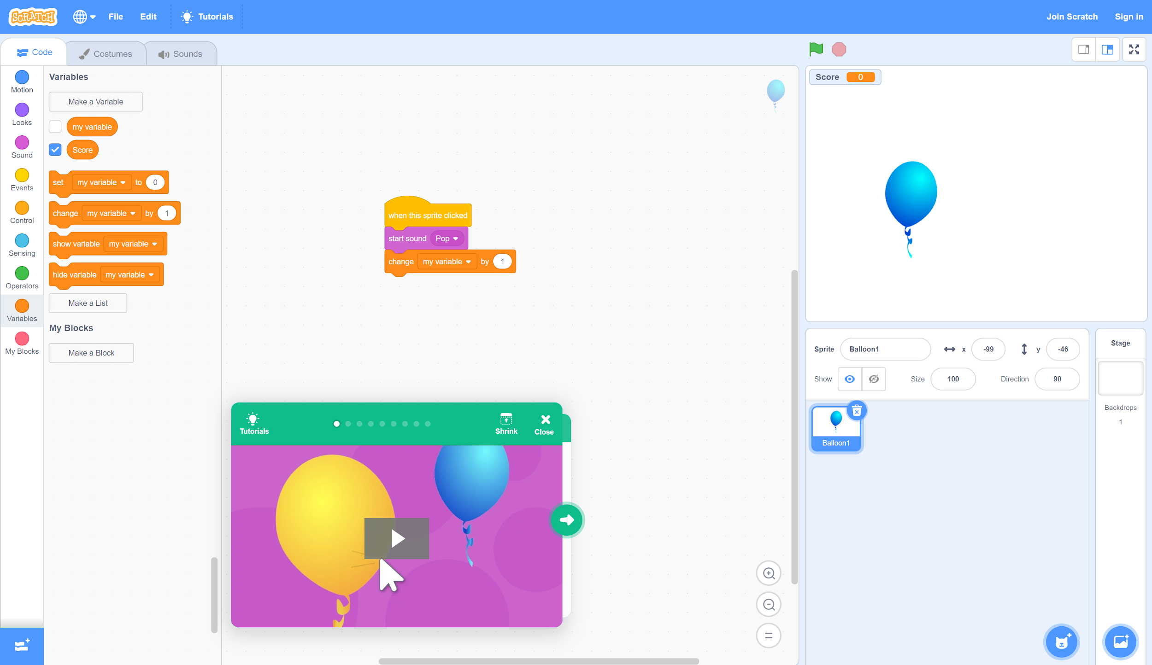
Paso 6
Desliza y suelta el comando “change my variable by (1)" bajo el comando “start sound (pop)" para que los dos se conecten.

Slide 10
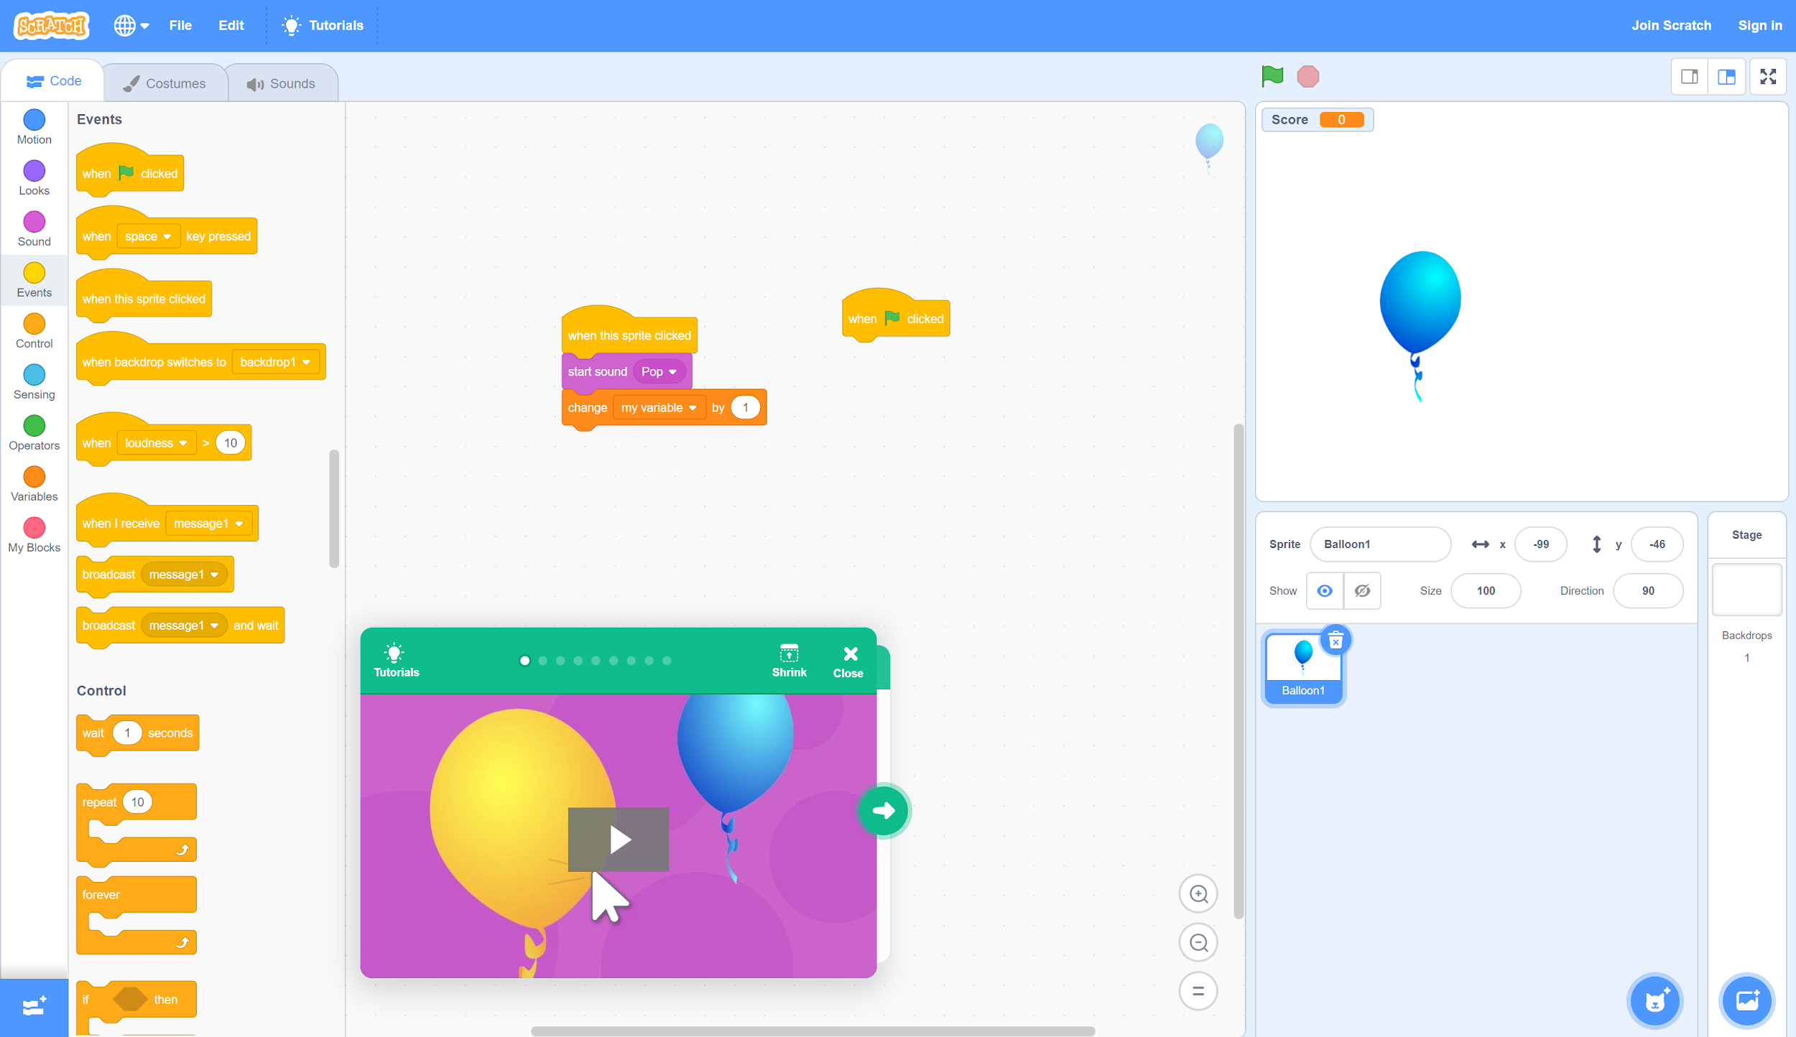
Paso 7
¡Hagamos que el globo se mueva!
B. Desliza y suelta el evento "when ⚐ clicked" en el espacio de trabajo, pero no lo conectes a los comandos existentes.
A. Selecciona la pestaña "Events".

Slide 11
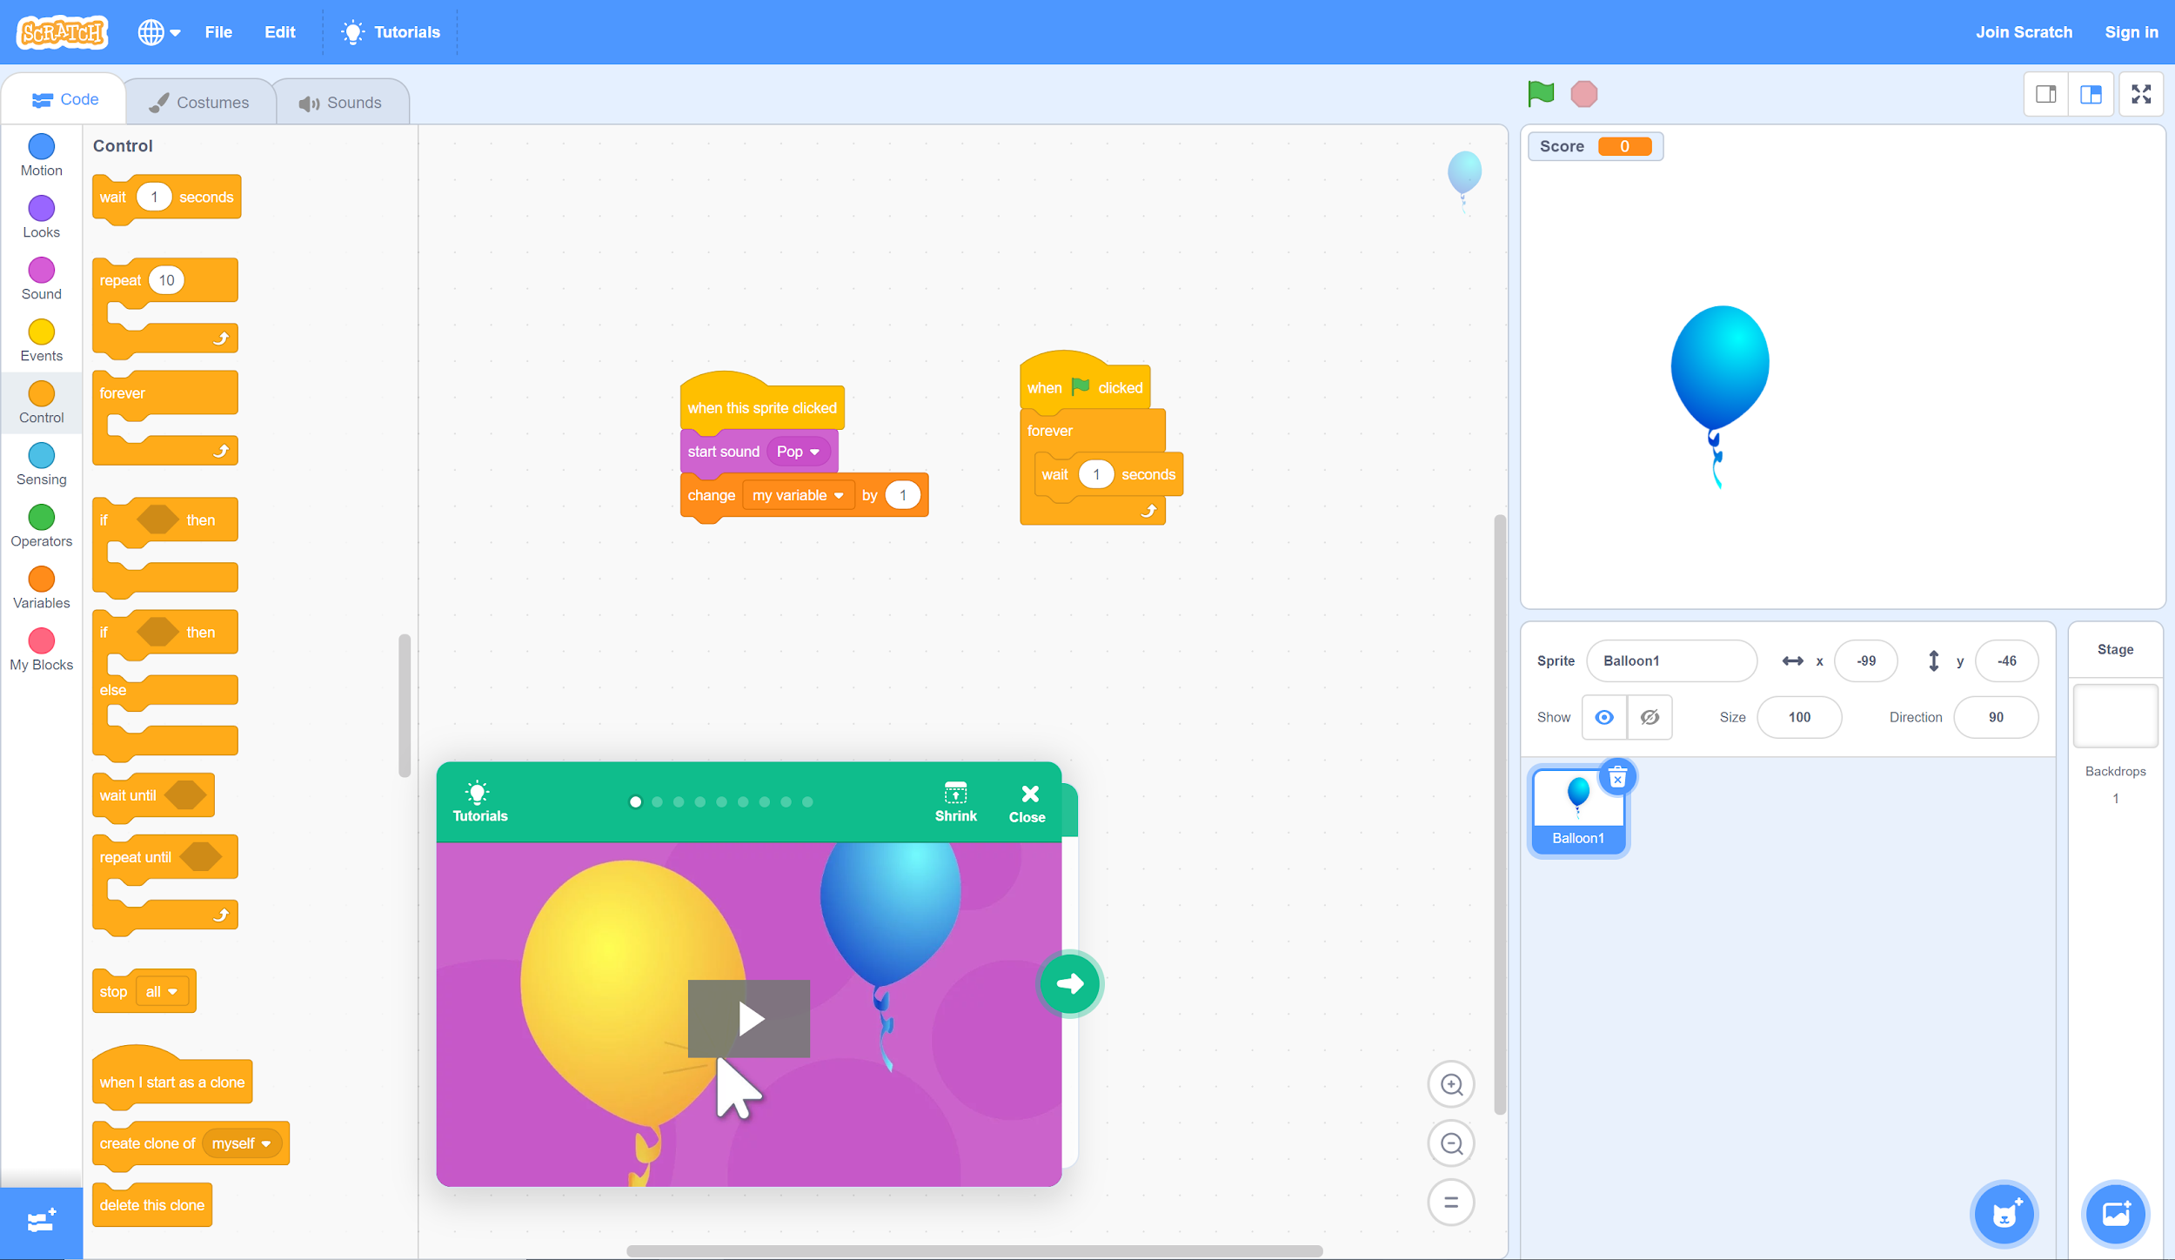
Paso 7, Cont.
C. Desliza y suelta el comando “wait (1) seconds" en la función “forever".
A. Selecciona la pestaña "Control".
B. Desliza y suelta la función “forever" debajo del comando "when ⚐ clicked" para que los dos se conecten.

Slide 12
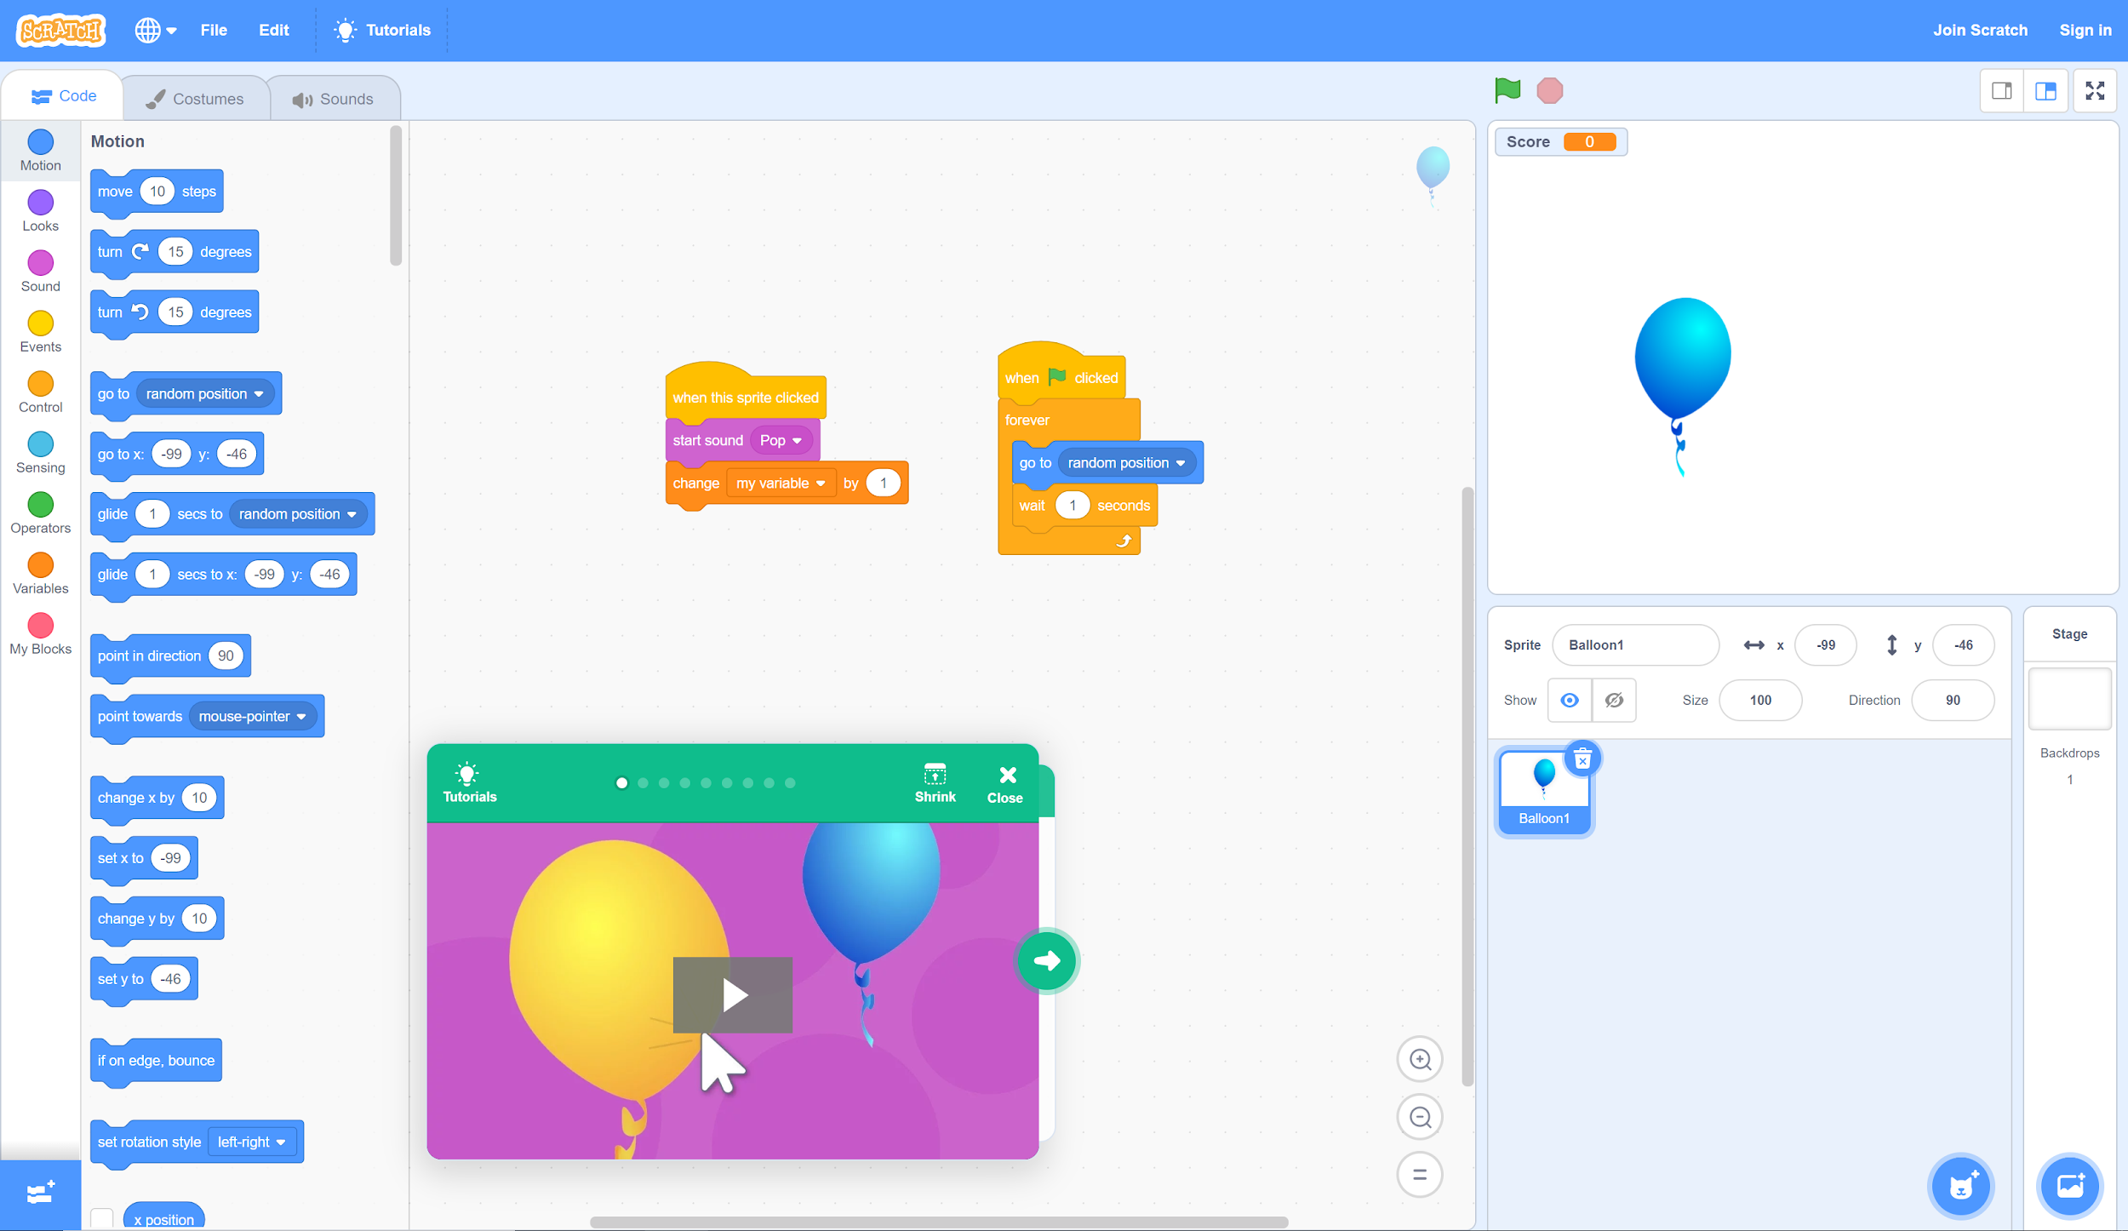
Paso 7, Cont.
B. Desliza y suelta el comando “go to random position" en la función “forever" por encima de “wait 1 seconds".
A. Selecciona la pestaña “Motion".

Slide 13
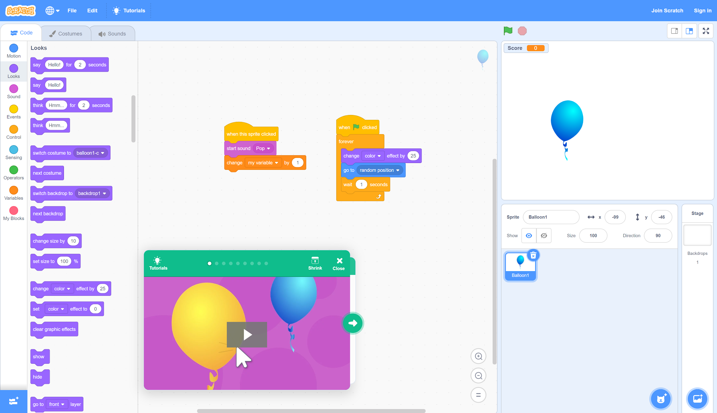
Paso 7, Cont.
A. Selecciona la pestaña de "Looks".
B. Desliza y suelta el comando “change color effect by (25)" en la función “forever" por encima de “go to random position".

Slide 14
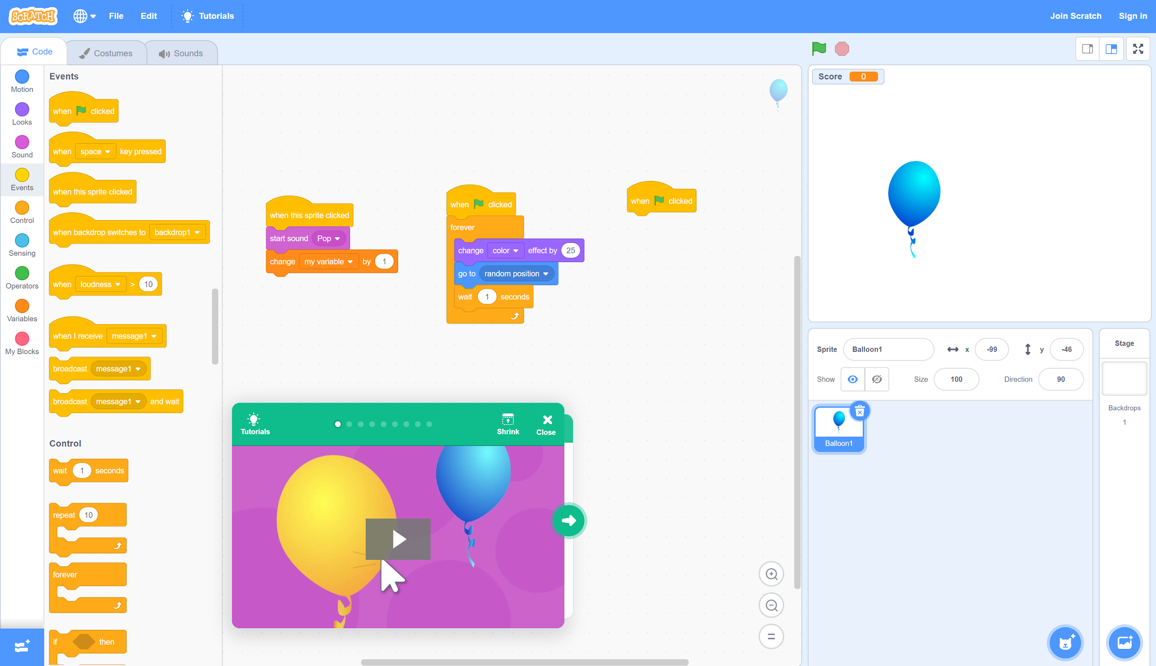
Paso 8
B. Desliza y suelta el evento “when ⚐ clicked" en el espacio de trabajo, pero no lo conectes a los comandos existentes.
A. Selecciona la pestaña "Events".

Slide 15
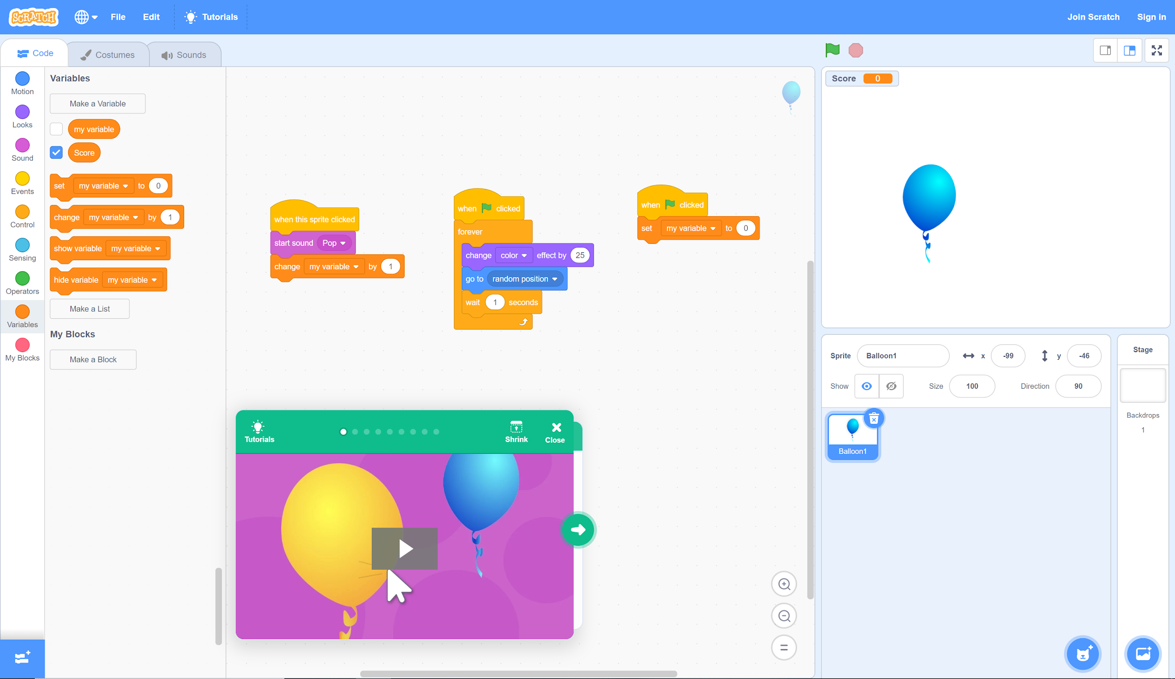
Paso 8, Cont.
B. Desliza y suelta el comando “set my variable to (0)" debajo del comando “when ⚐ clicked".
A. Selecciona la pestaña "Variables".

Slide 16
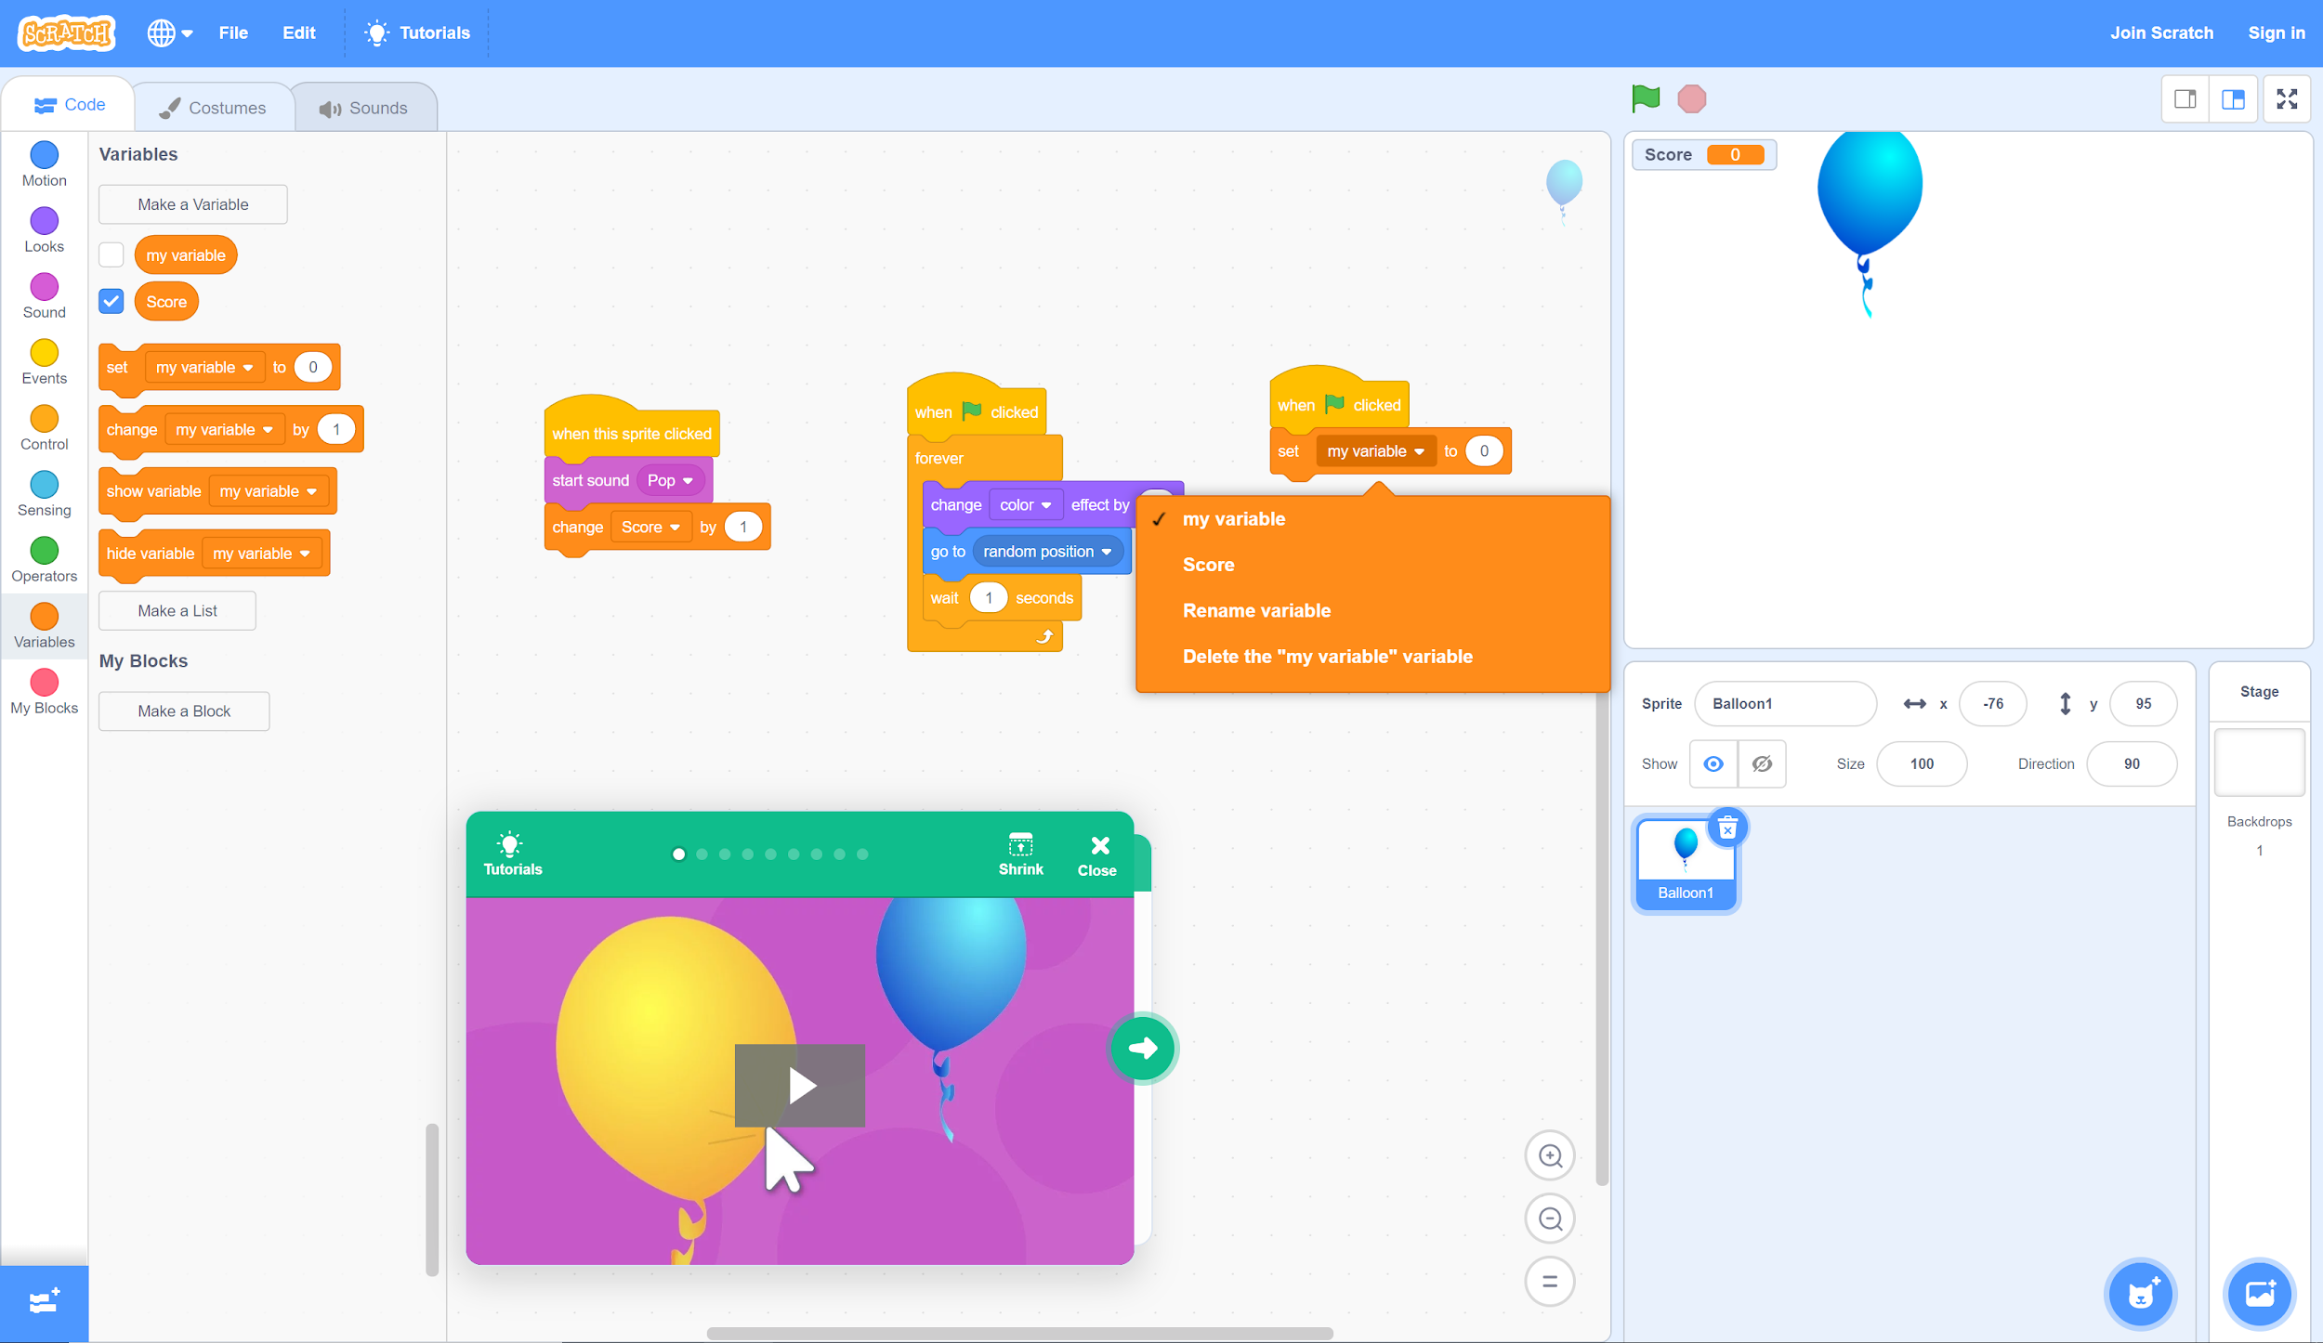
Paso 9
Para las dos funciones variables, cambia “my variable" por “Score".

Slide 17
Paso 10
¡Haz clic en la bandera verde para probar tu código!
Si algo no funciona como esperas, revisa tu código de nuevo y mira cuál puede ser el problema. No te preocupes si no consigues algo a la primera. Sigue probando hasta que encuentres una combinación que funcione.

Slide 18
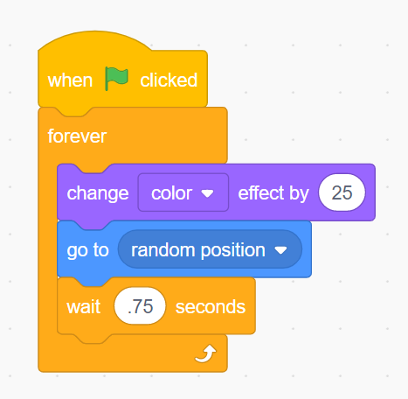
Paso 11
¡Desafía a tus amigos o a tu familia a jugar a tu juego!
¿Quién puede pulsar más globos en 30 segundos? Si el globo es demasiado lento, intenta volver a tu segundo conjunto de códigos: cambia “wait (1) seconds" por “wait (.75) seconds" haciendo clic en el número y escribiendo uno nuevo. Puedes ajustar el número más alto o más bajo según sea necesario, así:

Slide 19
¿Qué es lo siguiente?
A continuación, completa el cuestionario "¿Cómo me siento? La actividad "¿Qué estoy pensando?" que se encuentra en la guía de actividades para reflexionar sobre tu exploración en Scratch.

